Slide 1
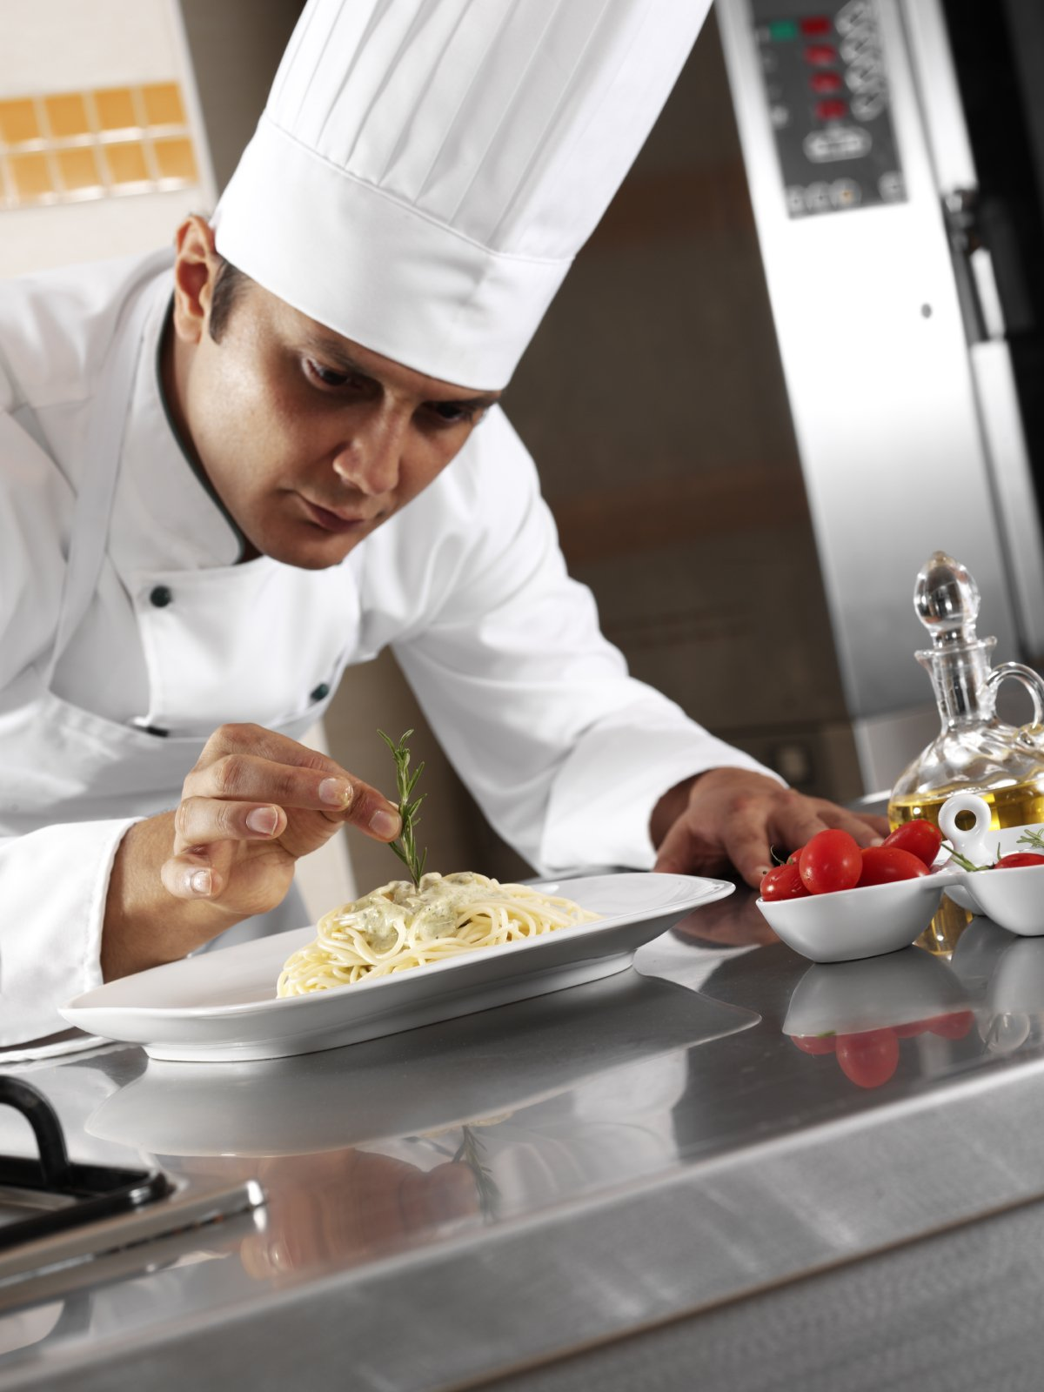
Повар - это специалист по приготовлению пищи.
Хорошего повара иногда называют волшебником, ведь он может из самых обычных продуктов приготовить настоящий шедевр, который доставит радость и наслаждение людям.
Профессия повара является одной из самых популярных и востребованных в мире. Приготовить что-то быстро и даже вкусно может каждый, но повара делают с продуктами нечто большее. Они не просто следуют требованиям рецепта, в нужной пропорции смешивая ингредиенты и доводя продукты до готовности.
Обширные познания в сфере физиологии, химии, изобразительного искусства, а также чувство меры и особая интуиция формируют то, что мы называем кулинарными шедеврами.

Slide 2
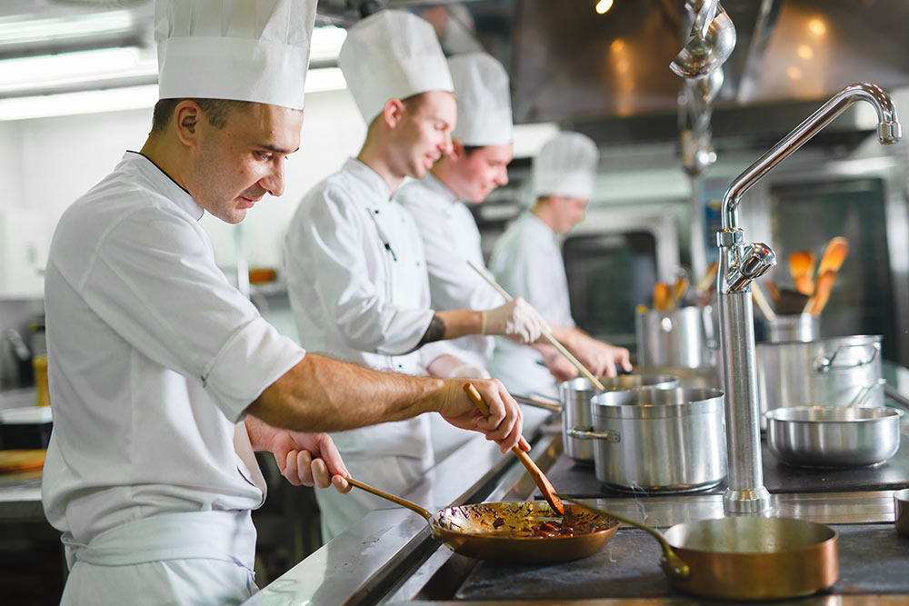
Краткое описание профессии
Повар готовит блюда по специальным рецептам, но может видоизменять их по своему вкусу, то есть подходить к процессу творчески. Искусных поваров нередко называют мастерами приготовления пищи, а их блюда – произведениями искусства. Потому что главной их целью является не просто приготовление еды для утоления чувства голода.
Они стремятся донести до людей определенные ощущения и настроение, подобрав наиболее удачное сочетание вкуса и аромата, а также красиво оформив блюдо. Без сомнения, сделать подобное можно только при наличии таланта и с определенной долей вдохновения.

Slide 3
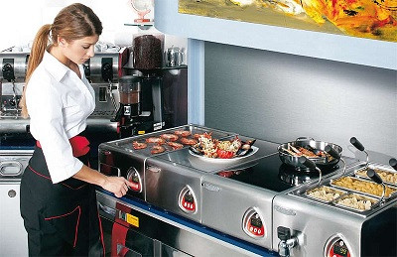
Специфика профессии
Работа повара состоит из нескольких этапов:
получение исходных продуктов;
поддержание технологии и рецептуры
приготовления блюд;
обеспечение процесса приготовления блюд: подготовка необходимого оборудования, заготовка полуфабрикатов;
правильная эксплуатация кухонного оборудования;
обеспечение должного учета и хранения продуктов в соответствии с санитарно–гигиеническими нормами;
реализация продукции.

Slide 4
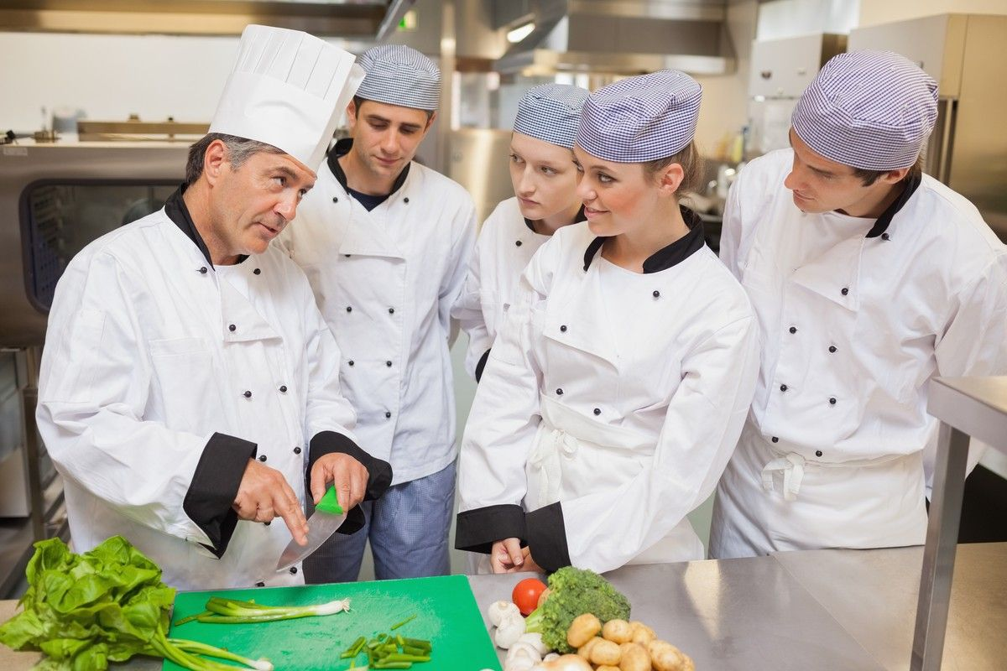
Профессия повара имеет несколько направлений деятельности
Шеф-повар – высшее звено в профессии.
Шеф-повар сочетает в себе функции администратора и повара. Он составляет заявки на необходимые продукты, обеспечивает их своевременное получение со склада, контролирует сроки, ассортимент, количество и качество их поступления и реализации. Изучая спрос покупателей, формирует ассортимент блюд и кулинарных изделий, составляет ежедневное меню. Контролирует технологию приготовления пищи и соблюдение работниками санитарных требований и правил гигиены. Организует учет и составление отчётности о деятельности предприятия. Шеф-повар - это еще и профессионал высокого класса, который изобретает новые блюда и улучшает существующие рецепты, неотъемлемыми чертами характера которого являются креативность и оригинальность.

Slide 5
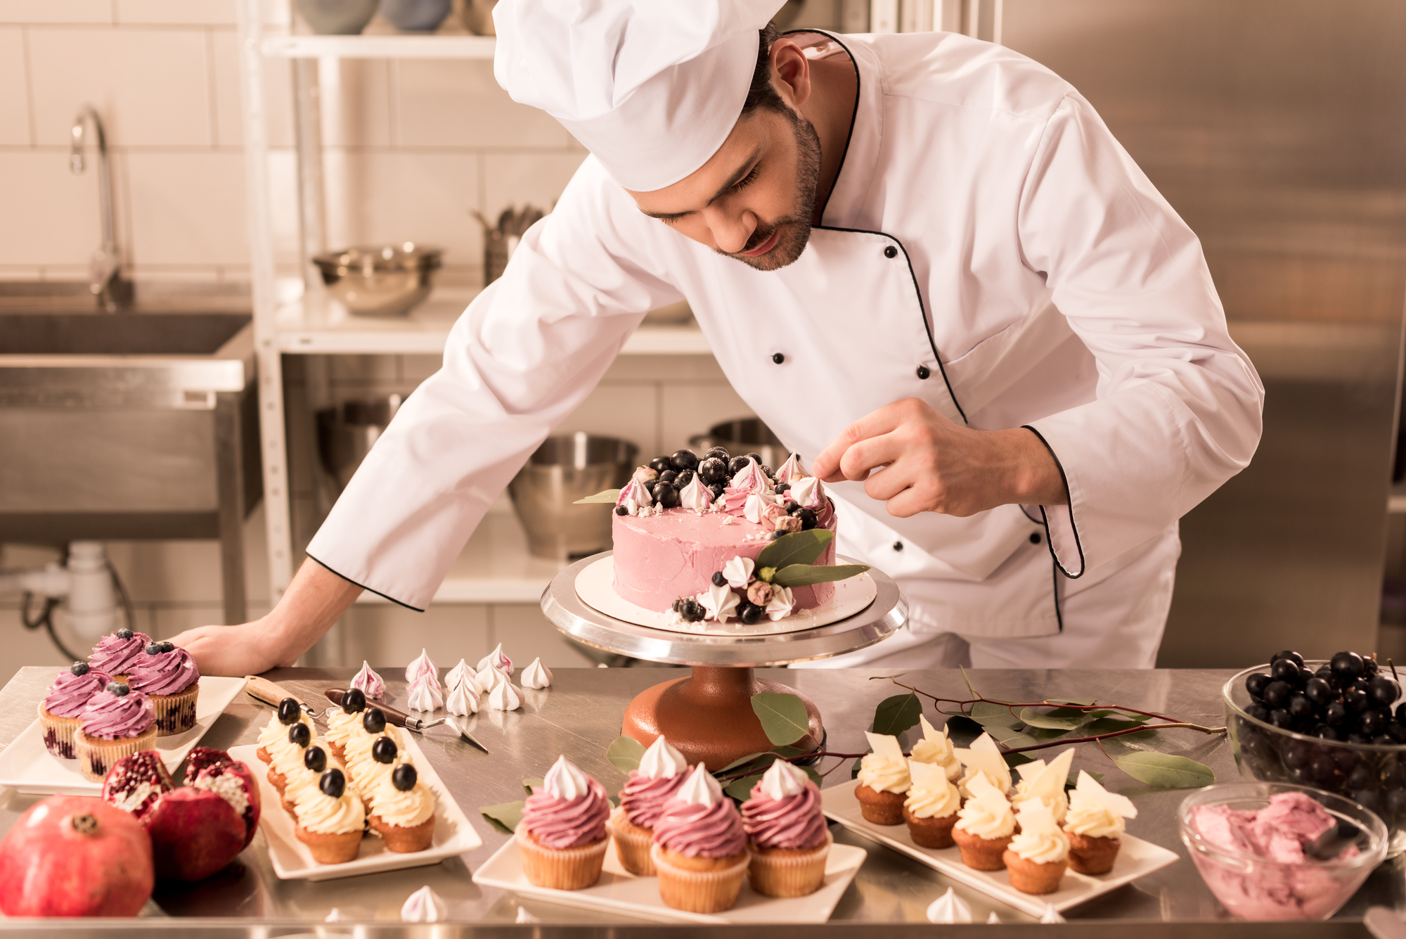
Профессия повара имеет несколько направлений деятельности
Повар-кондитер
занимается изготовлением сладостей. Эта специализация требует наличия развитой фантазии и тонкого художественного вкуса, так как очень важно не только приготовить кондитерское изделие, но и интересно украсить его.

Slide 6
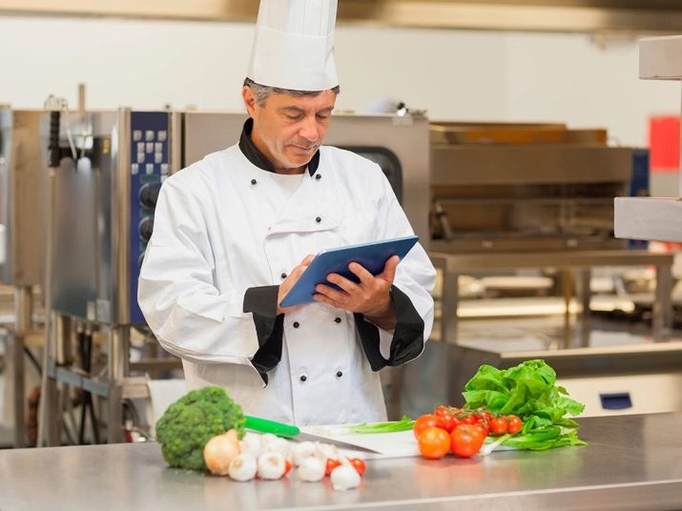
Профессия повара имеет несколько направлений деятельности
Повар-технолог
организует процесс приготовления продуктов. Определяет качество сырья, рассчитывает его количество для получения порций готовых продуктов, калорийность суточного рациона. Разрабатывает рецепты новых фирменных блюд и составляет на них технологические карты. Оформляет необходимую документацию, инструктирует поваров. В его обязанности входит собственно правильная организация процесса приготовления пищи.

Slide 7
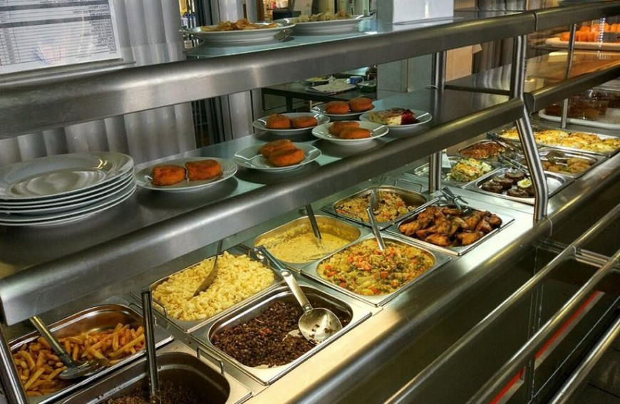
Профессия повара имеет несколько направлений деятельности
Повар-кулинар производит расчет сырья и выхода готовой продукции, осуществляет приготовление блюд, выполняет процеживание, замешивание, измельчение, формовку, фарширование, начинку изделий, регулирует температурный режим, определяет готовность блюд, изделий по контрольно-измерительным приборам, а также по внешнему виду, запаху, цвету, вкусу, производит художественное оформление блюд и кондитерских изделий, делит их на порции.

Slide 8
Профессия повара имеет свои плюсы и минусы, как и любая другая специальность
Плюсы профессии.
Профессия повара востребованная и творческая, в ней есть место фантазии и изобретательности. У хороших поваров высокий уровень оплаты труда. Несомненными преимуществами являются наличие постоянного спроса на этот вид деятельности, вероятность профессионального роста и получение навыков полезных в повседневной жизни. Помимо того, это прекрасная возможность реализовать свой творческий потенциал и создать нечто оригинальное.
Минусы профессии.
Работа требует большой физической выносливости и ответственности. Стоять у горячей плиты полный рабочий день выдержит не каждый человек. При этом постоянное напряжение внимания, когда надо следить за приготовлением многих блюд и нет возможности расслабиться или отвлечься.

Slide 9
Личные качества
обонятельная и тактильная чувствительность, обонятельная память;
хорошее вкусовое и цветовое восприятие, вкусовая память;
хороший глазомер;
изысканный вкус, фантазия, склонность к творчеству;
способность к распознаванию небольших отклонений параметров технологических процессов от заданных значений по визуальным признакам;
способность одновременно воспринимать несколько объектов;
хорошо развитое чувство хронометража;
динамичность мышления;
знание мер, умение быстро и точно на глаз определять нужное количество жидкости, сыпучих продуктов, специй;
умение разбираться в качестве и свежести мяса, рыбы, овощей и фруктов;
знание технологий быстрого приготовления блюд, того, как рационально распределить время;
хорошая координация движений обеих рук, твердость руки, устойчивость кистей;
способность к выполнению мелких точных движений;
оперативность;
физическая выносливость: умение интенсивно работать в течение длительного времени без снижения результативности;
энергичность;
умение импровизировать;
ответственность;
предусмотрительность;
пунктуальность, педантичность;
способность к переключениям с одной деятельности на другую;
стремление к профессиональному совершенству.

Slide 10
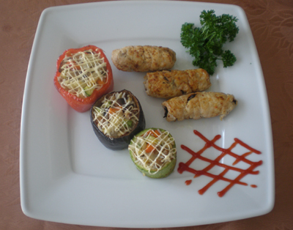
Востребованность профессии повара
Питание является неотъемлемым процессом для поддержания жизнедеятельности человека ежедневно. Поэтому востребованность профессии повара трудно переоценить. Практически во всех учреждениях есть столовые, начиная с детского садика и заканчивая правительственными организациями. А в последние годы в связи с ростом уровня культуры и достатка населения, стало открываться все больше различных заведений, предлагающих солидный ассортимент блюд. Причин тому несколько – желание людей попробовать что-то новое, узнать больше о традициях другой страны посредством дегустации ее кухни, либо же стремление как можно меньше времени проводить дома у плиты. Результатом является невероятная популярность различных пиццерий, фаст фудов и ресторанов, специализирующихся на национальных блюдах. И в любом из этих заведений работает, по меньшей мере, несколько поваров.

Slide 11
Место работы и карьера
Профессия повара предполагает собой работу в сфере услуг. Приготовлением пищи занимаются в столовых различных предприятий, организаций, учебных заведений, а также в кафе, барах и ресторанах. Можно работать также на комбинатах питания, кондитерских фабриках и заводах пищевой промышленности. Еще одним из возможных вариантов является работа личным поваром у обеспеченных людей. В хороших отелях профессия повара считается ключевой в гостиничном бизнесе. В отелях повара готовят сами и параллельно контролируют процесс создания практически всех блюд – от стандартных завтраков до десертов. Они также участвуют в закупке оборудования, составляют меню, следят за тем, чтобы продукты ресторана были свежими и сразу поступали в обработку. Повар также может открыть собственный ресторан или кафе. Состоятельные люди нанимают поваров для дома.
Для последующего успешного поиска работы начинающему повару следует составить портфолио с фотографиями приготовленных им блюд. Это современный подход к поиску работы, который потенциальный работодатель воспринимает положительно. В профессии повара возможен карьерный рост от помощника повара до шеф-повара в престижном заведении. Профессиональный рост начинается с должности помощника повара. А затем в соответствии со специализацией и при условии достойного выполнения своих обязанностей, человек становится поваром соответствующего направления деятельности. При этом постепенно повышается квалификация путем присвоения разряда. При достижении уровня 5-6 разряда можно смело искать вакансию шеф-повар. Зарплата повара зависит от региона проживания, специфики учреждения, размера предприятия и круга обязанностей, которые повар выполняет.

